Slide 1
Introduction au développement Web en ASP.Net et C#
Chalté Jean-Christophe
<number>
Notes:
<number>

Slide 2
Plan prévisionnel des cours
Framework .NET et langage C#
Principes de base du langage sous Visual Studio
Types de base du Framework .Net
Programmation orientée objet & Test Driven Development
Librairies usuelles
Gestion des erreurs et débogage
Développement web en ASP.Net MVC
Mise à disposition de contenu
Formulaires
Echanges client-serveur
Requêtes de données via Linq
…
<number>
Notes:
<number>

Slide 3
Planning de ce cours
Petit récap’
Pourquoi l’approche objet ?
Les concepts de base de l’approche objet
L’approche objet en C#
Classe
Agrégation
Valeur ou Reference
Accessibilité et encapsulation
Les namespaces
Les références
Le multi-projet
<number>
Notes:
<number>

Slide 4
Où en sommes nous ?
Framework .Net / C#
Variables
Types usuels
Enumérations
Opérations booléennes et instructions conditionnelles
Méthodes et actions
Tableaux et listes
Boucles for et foreach
<number>

Slide 5
Pourquoi l’approche objet ?
Un programme doit être planifiable, sûr et maintenable à (très) long terme
Une vrai difficulté !
Surtout en équipe
Approche procédurale la plus ancienne se concentre sur la réponse au problème
Décomposition d’un problème en fonction qui manipulent des données
Efficace quand la complexité est au niveau des algorithmes
Dans une grande partie des cas, la complexité n’est pas à ce niveau.
Evolution exponentielle de la complexité et de la taille des programmes
Informatisation des sociétés impose des problématiques de dialogues entre les parties d’un même projet
<number>

Slide 6
Concepts de base de l’approche objet
Abstraction de la réalité via une décomposition en objet…
Simplification
Identité
Etat
Ensemble d’opérations travaillant sur cet état
… Et d’interactions entre les objets
Les objets peuvent se connaitre et communiquer les uns avec les autres.
Si l’état est modifiable, la manière d’interagir est stable
Au niveau logiciel, une grande souplesse sur l’évolution
Existence temporelle
Création, destruction, évolution
Pas de limites au nombres et à la complexité des objets
Comment gérer cette souplesse ?
Par des conventions => des classes
<number>

Slide 7
Classe
Modèle d’un objet
Un objet est une instance d’une classe
La classe définit un type
Propriétés et comportement commun d’un ensemble d’objets
Une classe est définit par :
Un nom
La structure de l’état de l’objet
En C#, Propriétés et champs
Le comportement
Un ensemble de fonctions permettant de manipuler l’objet
<number>

Slide 8

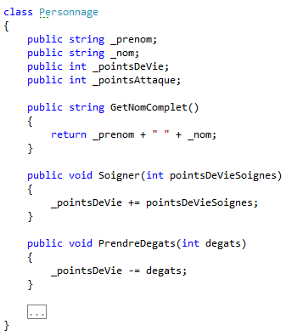
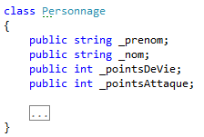
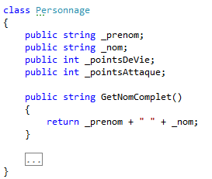
Les classes en C#
<number>

Slide 9
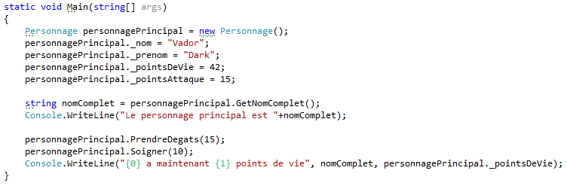
Les objets en C#
<number>

Slide 10
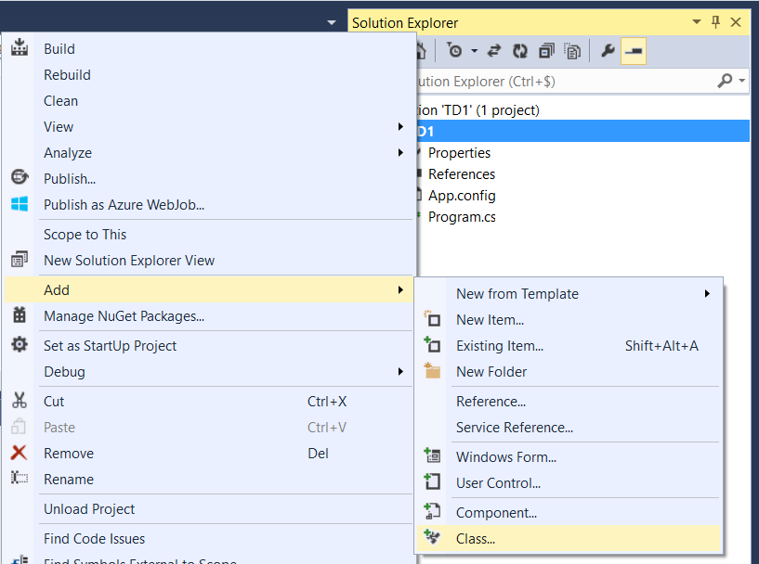
TD
Dans une nouvelle application de type « Console »
Premières classes : les composants géométriques
Crééez une nouvelle solution appelée « TD1 » de type « Application Console »
Chaque classe devra proposer des méthodes permettant de paramétrer leurs dimensions, ainsi que de calculer le périmètre, et l’aire.
Créer une classe « Disque » permettant de manipuler
la notion de disque géométrique.
Constitué d’un simple rayon (double)
Constante Pi : Math.PI
De la même manière, créer une classe Rectangle
A chaque fois, instancier ces classes et
déterminer l’aire de chaque instance.
<number>

Slide 11
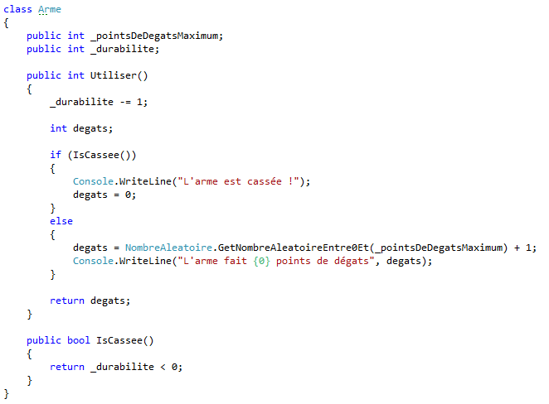
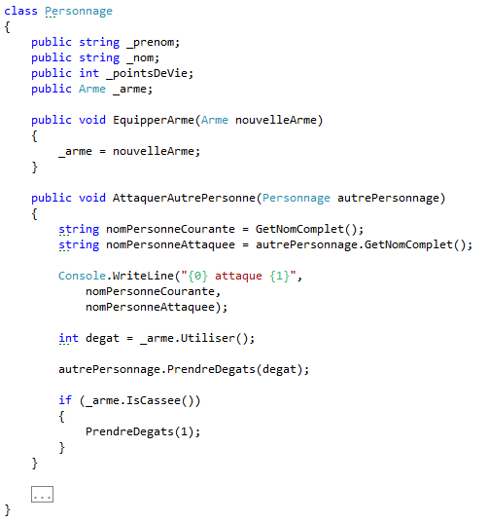
Relations entre objets
<number>
Notes:
<number>

Slide 12
TD
Reprendre l’exercice précédent
Le but est de créer une modélisation d’un triangle
Un triangle est constitué de 3 points.
Il faut donc créer la classe Point en amont (ne pas réutiliser celle déjà présente dans .Net !)
2 coordonnées : X et Y
Une fois cela fait, créer la classe « Triangle »
Un tableau de 3 points
Méthode permettant de calculer l’aire du triangle
Pour rappel :
La valeur absolue d’une valeur : Math.abs
<number>
Notes:
<number>

Slide 13
Où en sommes-nous ?
Approche objet
Objets et classes en C#
Une classe est un « patron » d’objet
Un objet est une instance de classe
Opérateur new
Un objet peut être composé d’autres objets
Un objet peut communiquer d’autres objets
<number>

Slide 14
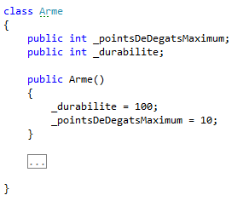
Constructeur
Lorsque l’opérateur new est utilisé, une méthode spéciale de la classe (le « constructeur ») est appelé automatiquement
Utilisé pour initialiser l’état de la classe
Par exemple, pour les valeurs par défaut
Si aucun constructeur explicite n’existe, un constructeur par défaut implicite est créé automatiquement, mais il y a la possibilité de le redéfinir.
<number>
Notes:
<number>

Slide 15
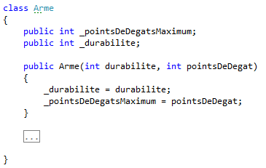
Constructeur
Un constructeur peut avoir des paramètres
Déclaration
Appel au constructeur paramétré
<number>
Notes:
<number>

Slide 16
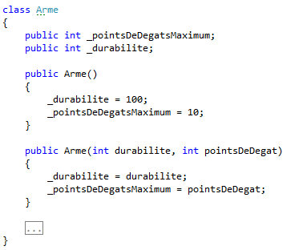
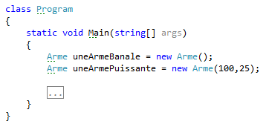
Constructeur
Il est possible de déclarer plusieurs constructeurs
<number>
Notes:
<number>

Slide 17
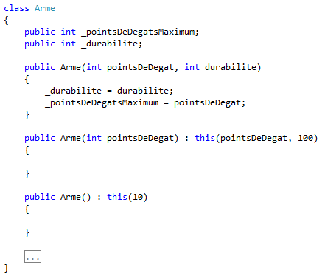
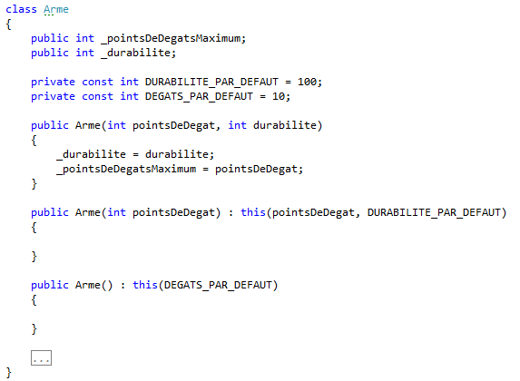
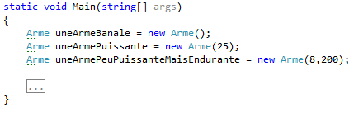
Constructeur
Il est possible (et recommandé !) de les chaîner
Par exemple pour gérer les valeurs par défaut de certains paramètres
<number>

Slide 18
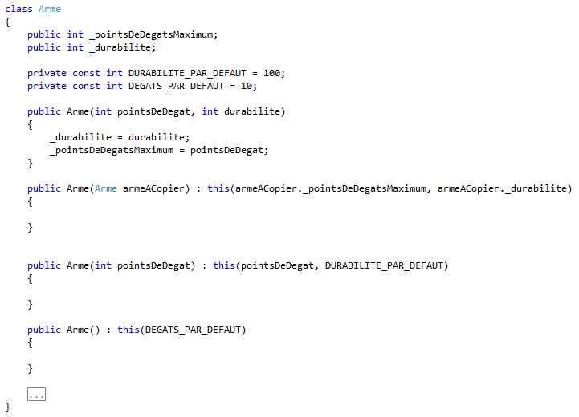
Constructeur
Constructeur par recopie
Permet de créer une nouvelle instance d’une classe en copiant l’état d’une autre instance
<number>

Slide 19
TD
Sur toutes vos classes, rajoutez les constructeurs et utilisez les constructeurs plutôt que l’affectation lors de la création des objets
Chaque constructeur prends en paramètre les données de l’état (rayon, largeur-hauteur, etc.)
Pour la classe Point, prendre 3 paramètre de type Point
Corrigez le corps de votre méthode Main pour ne faire appel qu’aux constructeurs, plus aux champs directement.
Le code final de la méthode Main ne doit plus contenir aucune affectation
Notez la différence de lisibilité comparé au même code avant cette modification
<number>

Slide 20
Encapsulation et accessibilité
Jusque là, rien n’empêche le programme de modifier l’état de chaque objet
Pas bloquant en soit, mais pose le problème des modifications incohérentes et de la complexité de manipulation
Séparation des concepts :
Un objet expose au monde ses capacités mais cache son fonctionnement interne
Les capacités (les méthodes) sont publiques
Les méthodes qui n’ont pas pour vocation à être manipulées de l’extérieur doivent rester privées.
L’état (les champs) sont privés
La modification de l’état se fait par méthodes et propriétés
<number>

Slide 21
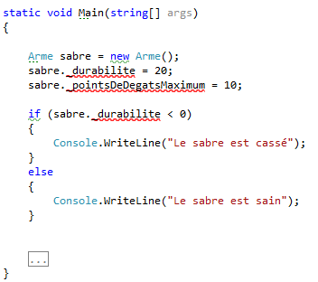
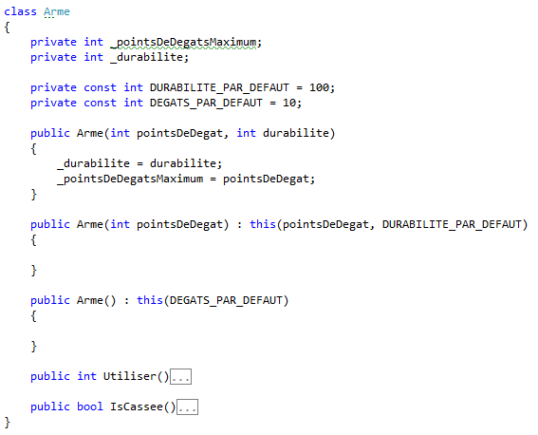
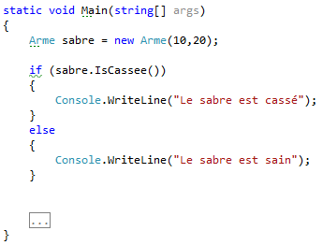
Accessibilité
<number>

Slide 22
Accessibilités
Sur classe, méthodes, champs, constructeurs etc.
Dans bien des équipes, c’est une faute de ne pas mettre la bonne accessibilité !
On parle communément de la « portée » (« portée de la classe », « portée de la méthode » etc.)
Publique
Mot clé « public »
Tout le monde peut y accéder
Privée
Mot clé « private »
Seules les instance de la classe courante peuvent y accéder
Protégée
Mot clé « protected »
Seules les instances de la classe courante ainsi que ses héritages peuvent y accéder
Interne
Mot clé « internal »
Classe/méthode publique dans l’assembly, privée en dehors.
<number>

Slide 23
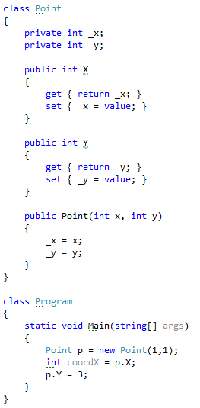
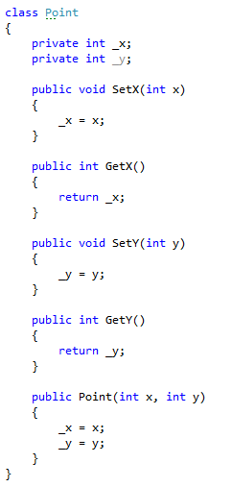
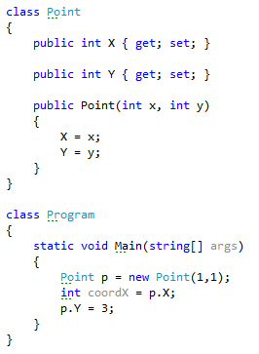
Accessibilité
Si tout est privé, comment accéder aux champs ?
Accesseur/mutateur
Méthodes GetXXX et SetXXX permettant de récupérer ou de mettre à jour les valeurs des champs
Propriétés (raccourci « propfull » ou « prop »)
<number>

Slide 24
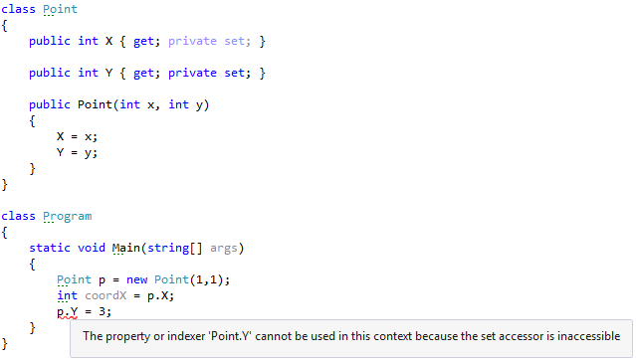
Accessibilité
L’accessibilité des get/set peut être spécifié, y compris sur les propriétés automatiques
<number>

Slide 25
TD
Reprendre toutes vos classes existantes pour y appliquer les principes d’encapsulation
Nécessitera le passage de l’état par constructeur
Rendre privé tous les champs
Exposer uniquement les méthodes là où c’est nécessaire
N’utiliser les propriétés que sur la classe « Point »
<number>

Slide 26
Où en sommes-nous ?
Classes et instances de classe
Utilisation des constructeurs, de l’accessibilité et des propriétés pour solidifier et simplifier l’utilisation des classes
<number>

Slide 27
Type valeur et type référence
Deux catégories de type en .Net
Type valeur
Tous les types de base (numériques, booléens, char, DateTime etc.)
Enumérations
Structures
Type référence
String
Tableaux
Classes
…
Type valeur : la variable contient directement la valeur
Type Référence : la variable contient une référence (un pointeur) vers la valeur
Le fonctionnement des deux types est différent
<number>

Slide 28
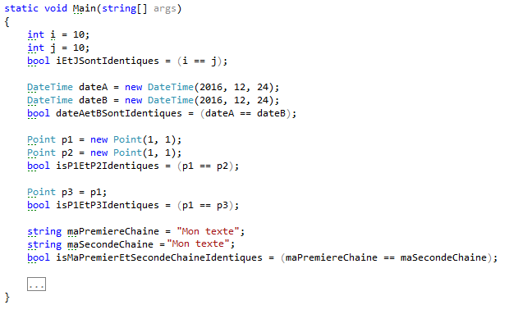
Type valeur et type référence
Égalités :
Par défaut, l’opérateur d’égalité (==) teste :
L’égalité de valeur sur les types valeur
L’égalité de référence (~de pointeur) sur les types référence
L’opérateur d’égalité peut être redéfinit !
true
true
false
true
true
<number>
Notes:
<number>

Slide 29
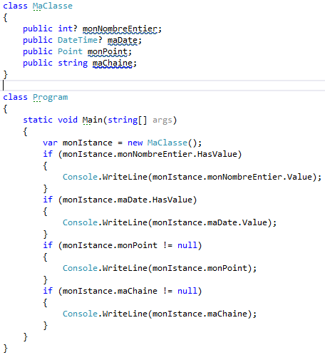
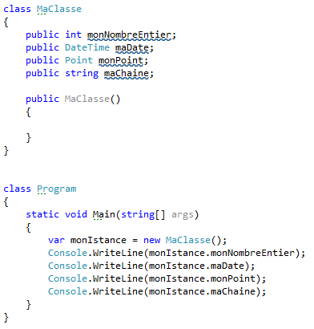
Type valeur et type référence
Valeur par défaut d’un champs d’une classe
Dans le cas d’un type valeur : valeur par défaut du type
Dans le cas d’un type référence : null
D’ailleurs, un type valeur a toujours une valeur, et ne peut jamais être affecté à null
Utilisation de Nullable<MonTypeValeur> ou MonTypeValeur?
<number>

Slide 30
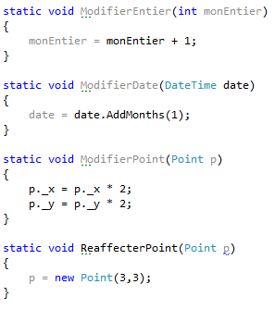
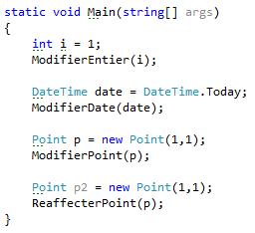
Type valeur et type référence
Passage en paramètre d’une méthode
Type valeur : une copie de la valeur est fournit à la méthode
Type référence : une copie de la référence de l’objet est fournit à la méthode
Attention, si la référence est bien conservée, le pointeur est une copie et ne peut pas être réaffecté
<number>

Slide 31
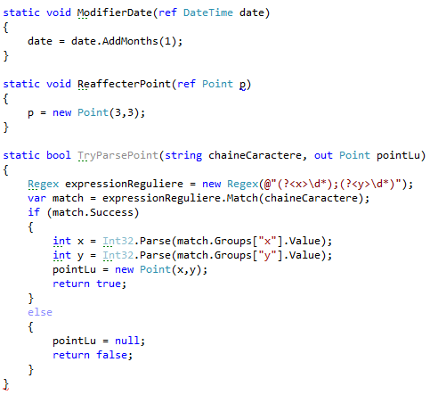
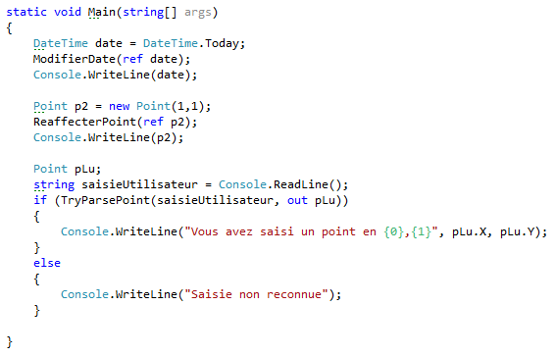
Type valeur et type référence
Les mots clés « ref » et « out » permettent de forcer le passage par référence
Très rarement utilisé, souvent signe d’une mauvaise approche
« ref » spécifie que l’objet que l’on assigne au paramètre doit avoir été affecté auparavant
« out » (déjà vu) spécifie que l’objet sera assigné dans la méthode
<number>

Slide 32
Où en sommes-nous ?
Classe et objet
Constructeurs, accessibilité via la portée, propriétés
Type valeur et type référence
<number>

Slide 33
Construction d’un programme
Namespace
Using
Référence
Fichiers
Multi-projet
<number>

Slide 34
Namespace
Un espace de nom permet de regrouper/organiser des définitions de types et de sous-namespace liés entre eux
Au sein d’un namespace :
Classe
Interface
Struct
Enum
Sous-namespace
Etc.
Pour accéder à un élément d’un namespace : MonNamespace.MonObjet
MonNamespace.MonSousNamespace.MonSousObjet
Ce n’est PAS lié à la structure de fichier
<number>

Slide 35
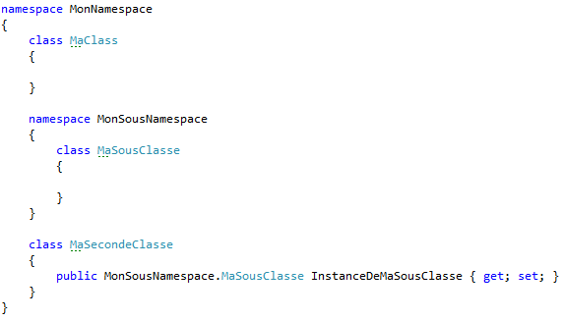
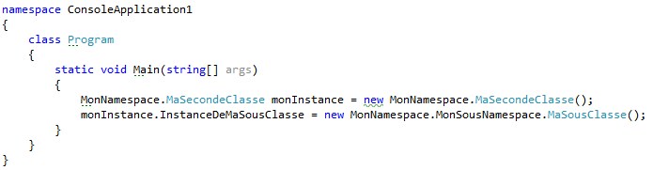
Namespace
<number>

Slide 36
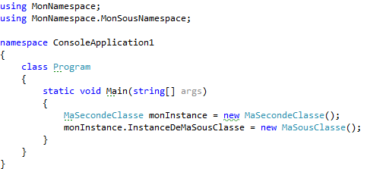
Using
Le mot clé « using », habituellement en début de fichier permet d’importer un namespace.
Toutes les types du namespace peuvent être alors utilisés dans ce fichier sans le spécifier.
Les sous-namespace doivent aussi être importés séparément.
Communément appelé « Ouverture d’un namespace »
Ce n’est PAS une importation de librairie, juste de namespace !
<number>

Slide 37
Multi-fichier
Nous faisons déjà du multifichier sans nous en rendre compte
Ni C# ni .Net n’imposent de format de fichier
Un fichier peut contenir plusieurs classes, plusieurs namespaces etc.
Tout fichier présent dans un projet Visual Studio est automatiquement compilé
Tout type présent dans n’importe quel fichier du projet est automatiquement manipulable par tous les autres types du projet (si le namespace est ouvert)
Seule restriction : une portée (« { …. } ») ouverte dans un fichier doit forcément être fermée dans le même fichier.
Un namespace peut-être réparti sur plusieurs fichiers.
En général, on créé un sous namespace par sous-dossier physique, mais ce n’est pas obligatoire ni imposé
Une classe peut-être répartie sur plusieurs fichiers à la condition d’utiliser le mot clé « partial »
Très rarement utilisé
<number>

Slide 38
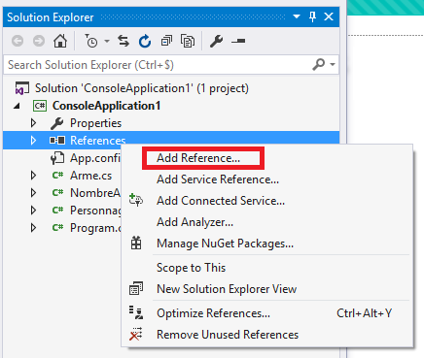
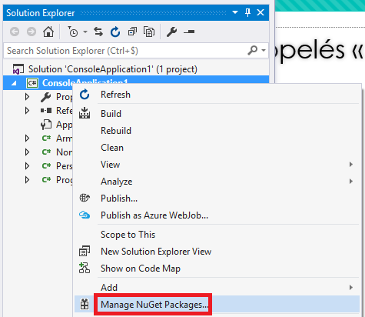
Références
Un projet .Net dépend toujours de composants externes (DLL) appelés « Assemblies »
Pour rajouter une référence vers une Assembly :
Ajout de référence via Visual Studio
Utilisation d’un gestionnaire de package : Nuget
<number>

Slide 39
Approche multi-projet
Une solution Visual Studio consiste le plus souvent en de multiples projets
Exemples :
Un projet pour l’accès aux données
Un projet contenant les modèles
Une couche Business
Un site web exposant ce modèle
Une application Mobile
Une application back-end de gestion du catalogue
Un projet de test
Etc.
Un projet référence souvent d’autres projets
Le projet Web référencie la couche Business et le modèle
Les projets mobile référencient eux aussi la même couche business et modèle
Le projet de test ne connait pas le Web car il teste la couche business
Ou à l’inverse, le projet de test ne connait uniquement que le web.
Etc.
<number>

Slide 40
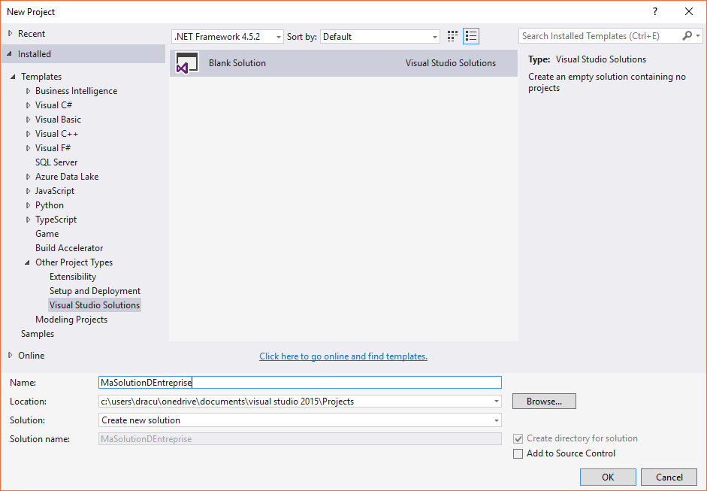
TD : Solution multi projet
Créer une nouvelle solution vide
<number>

Slide 41
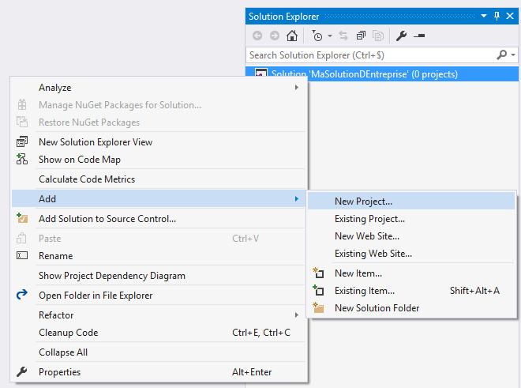
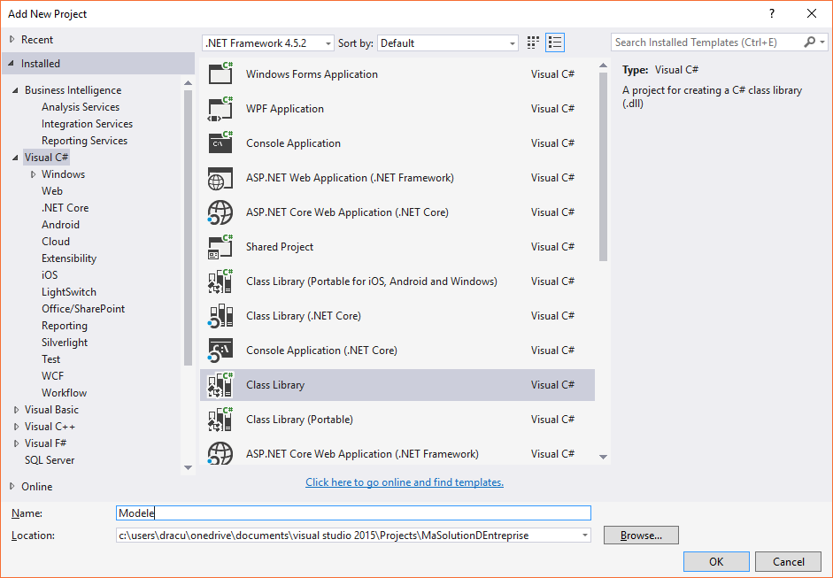
TD : Solution multi projet
Sur la solution, crééz un nouveau projet appelé « Modele » de type « Librairie de classe » (attention, ni « Portable », ni « .NET Core »)
Un projet « Librairie de classe » générera une Assembly C# (DLL) qui pourra être référencé par d’autres librairies C#.
<number>

Slide 42
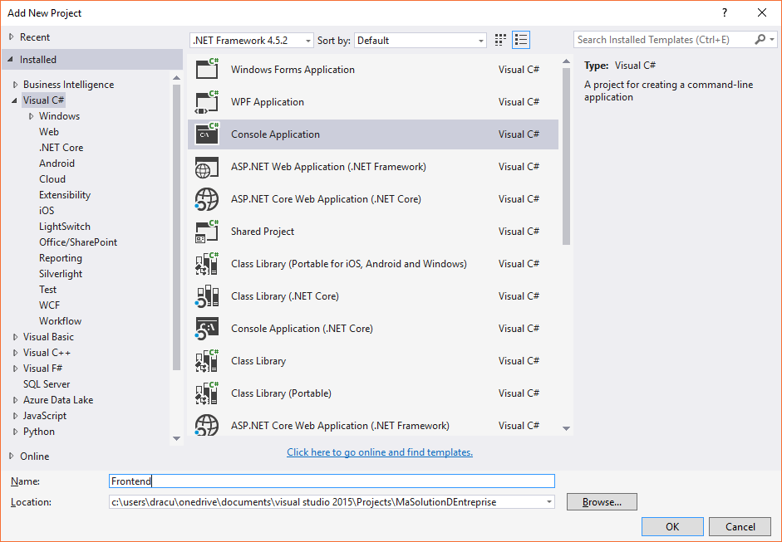
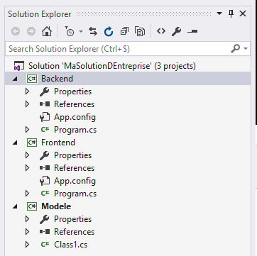
TD : Solution multi projet
Sur la solution toujours, créez deux projets de type « Application Console » appelé « frontend » et « backend ».
Analysez la structure de la solution et du dossier correspondant sur le disque dur
<number>

Slide 43
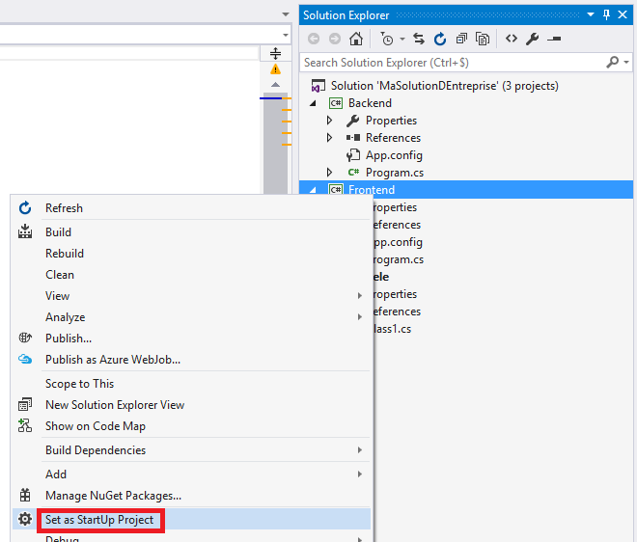
TD : Solution multi projet
Par défaut, le projet « en gras » dans l’explorateur de solution est celui lancé automatiquement via le menu « débuguer »
Par défaut, c’est le premier projet créé qui est sélectionné par défaut, donc « Modèle » dans notre cas.
Si l’on veut exécuter un programme en particulier, il faut le sélectionner comme projet de démarrage.
Sélectionnez donc le projet « Frontend »
<number>

Slide 44
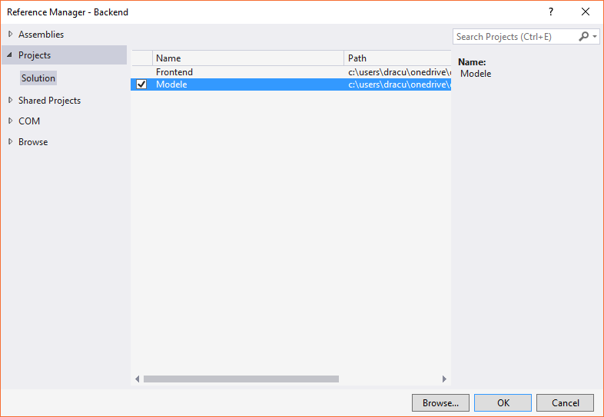
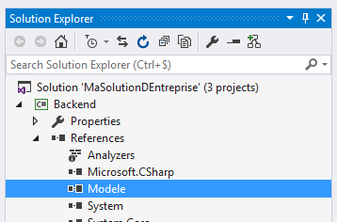
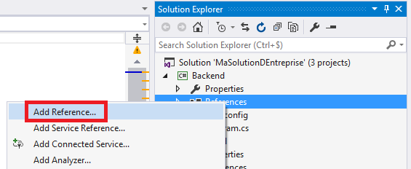
TD : Solution multi projet
Par défaut, le projet Modele contient déjà une classe vide appelée « Class1 ».
De même, chacun des programmes console contiennent une classe Program et une méthode Main vide.
Recréez dans le projet Modele les classes Triangle et Point précédemment réalisées
Attention au namespace ! Elles doivent être dans le namespace Modele !
Notez à ce moment là qu’aucun de vos programmes n’a accès aux classes de Modele car aucun ne référencie le projet Modele
Sur chacune des applications console, rajouter une référence vers le projet Modele
<number>

Slide 45
TD : Solution multi-projet
Notez que vous n’avez toujours pas accès aux types de Modele car ces types ne sont pas marqués comme public jusque là
Sur tous les types que vous souhaitez exposer, rajoutez la portée « Public » sur la définition de classe dans Modele
A partir de ce moment, vous aurez accès aux classes de Modele dans les deux applications console. Mais toutes les classes que vous définirez directement dans les applications console ne resteront accessibles que dans ce projet là.
=> Séparation des responsabilités
Rajoutez vos autres classes Disque et Rectangle dans Modele
Notez que les classes sont automatiquement utilisable dans les deux projets !
<number>
Notes:
<number>

Slide 46
TD
Nous allons reprendre le sujet du TD de la semaine passée sous l’approche objet.
Le but du programme est de permettre à un caissier de saisir des commandes à la volée comme précédemment.
Une commande a une date de début, une date de fin, un montant total et une liste de lignes
Attention, la date de fin n’est renseignée qu’à la clôture de la commande et doit donc pouvoir être « vide ».
Une ligne d’une commande de vente contient un montant
Sur une commande, il est possible de rajouter une ligne de commande via une méthode « AjouterLigneCommande ». La ligne spécifiée est alors ajoutée à la liste des lignes de la commande, le montant total est recalculé.
De même, une classe « Imprimante » permet d’imprimer fictivement une commande. Elle expose une méthode « Imprimer » qui prends en paramètre une commande et qui dans notre cas fictif affiche la commande à l’écran.
Toutes les méthodes de formatage permettant par exemple de bien afficher le montant sont dans la classe Imprimante. Attention à la portée !
Un autre classe « Journal » permet d’enregistrer une commande dans un fichier. Cette classe :
Expose un constructeur qui permet au développeur de spécifier le répertoire de sauvegarde du fichier
Expose une méthode « Journaliser » qui prends en paramètre une commande et la sauvegarde dans un fichier « log.txt » dans le dossier spécifié lors de l’appel au constructeur
System.IO.Path.Combine
Multi-projet : un projet pour toutes les classes, un projet pour le programme.
<number>

